Slide 1
ЭТАПЫ РЕАЛИЗАЦИИ
ПРИОРИТЕТНЫХ РЕГИОНАЛЬНЫХ ПРОЕКТОВ ППМИ, НАШ ВЫБОР НА 2023 ГОД.
РАБОЧИЕ ПЛАНЫ КУРАТОРОВ ПРОЕКТОВ

Slide 2
Этап 1. Сбор инициатив граждан
2
Цель:
Увеличение к 2023 году до 19% доли граждан, участвующих в решении вопросов местного значения посредством реализации проектов по развитию территорий, инициируемых жителями региона с активным избирательным правом.
Контрольная точка до 30 октября 2022 года включительно.

Slide 3
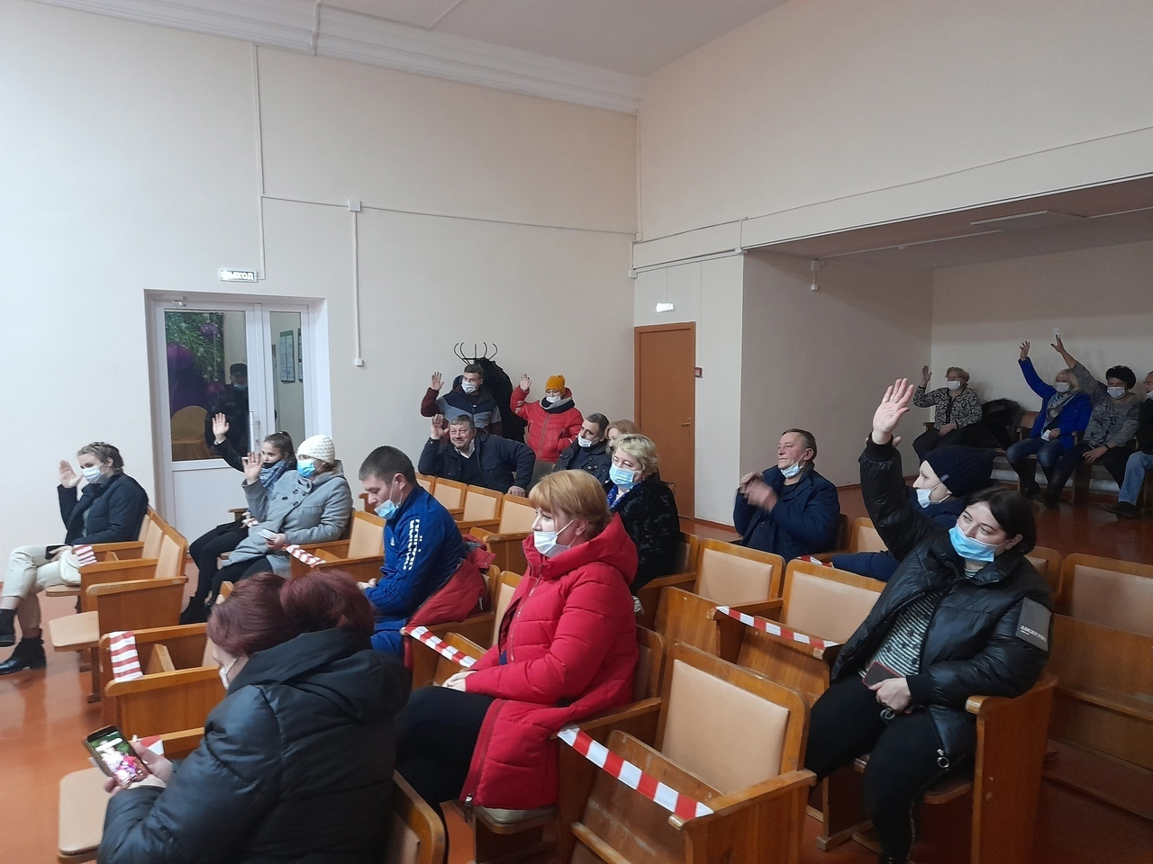
Этап 2. Проведение итоговых собраний жителей
3
Обязательно:
Ведение протокола собрания, пример оформления протокола итогового собрания https://gokucmpi.ru/proekty/ppmi/;
Видео и фото фиксация ВСЕГО времени проведения собрания;
Лист регистрации граждан с ФИО, адресом и собственноручной подписью
Публикация итогов собрания, протокола и видеофиксации в социальных сетях и сети Интернет
Контрольная точка до 04 декабря 2022 года включительно.

Slide 4
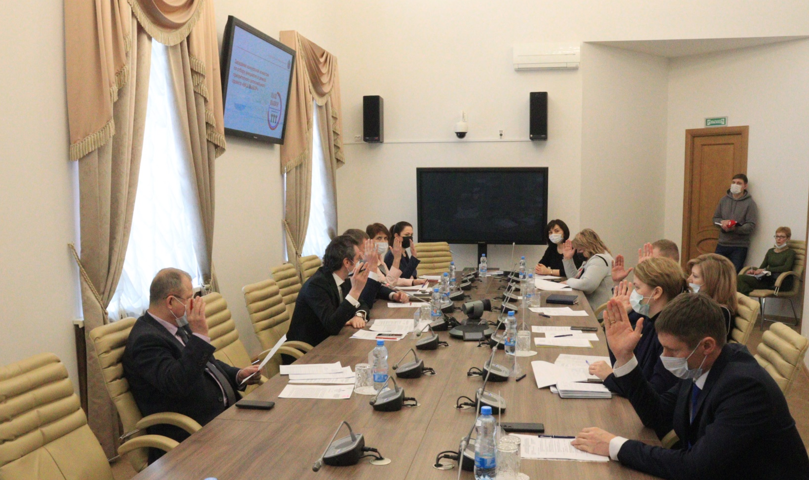
Этап 3. Подготовка заявок
4
05.12.22 – начало консультационного заполнения заявок в Личном кабинете электронного Сервиса
11-24.01.2023 – официальный прием заявок в Личном кабинете электронного Сервиса
07.02.2023 – заседание Конкурсной комиссии
10-31.01.23 – консультационный период заполнения заявок в Личном кабинете электронного Сервиса
01-13.02.2023 – официальный прием заявок в Личном кабинете электронного Сервиса
27.02.2023 – заседание Конкурсной комиссии
Логины-пароли едины для всех кабинетов Сервиса

Slide 5
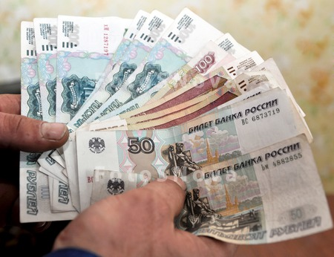
Этап 4. Организация сбора финансовых средств
5
Население min 1% процент
от суммы субсидии.
Спонсоры 5% процентов и более от суммы субсидии.
Контрольная точка поступления средств жителей и спонсоров до 30 июня 2023 года включительно

Slide 6
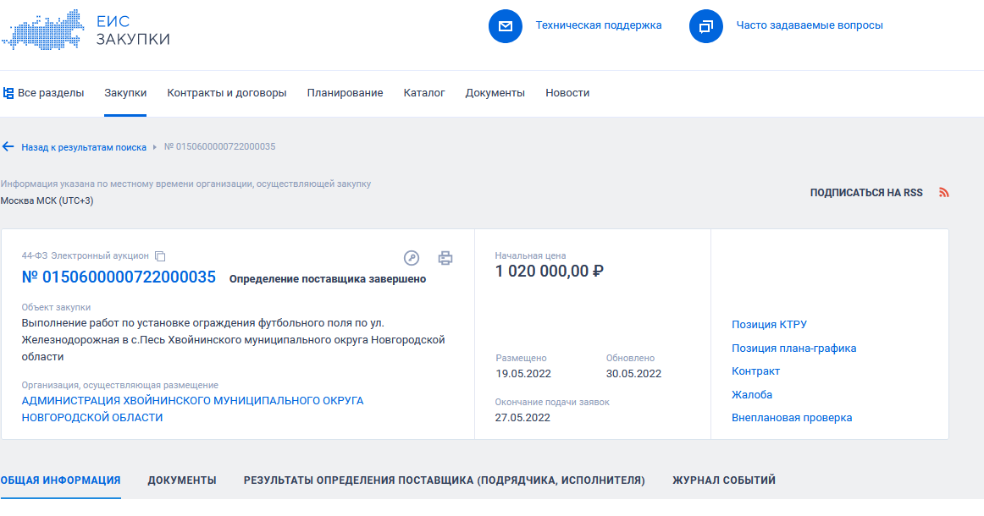
Этап 5. Проведение аукционов
6
Срок выполнения мероприятий – с момента подведения итогов конкурсного отбора до 31 июля 2023 года.

Slide 7
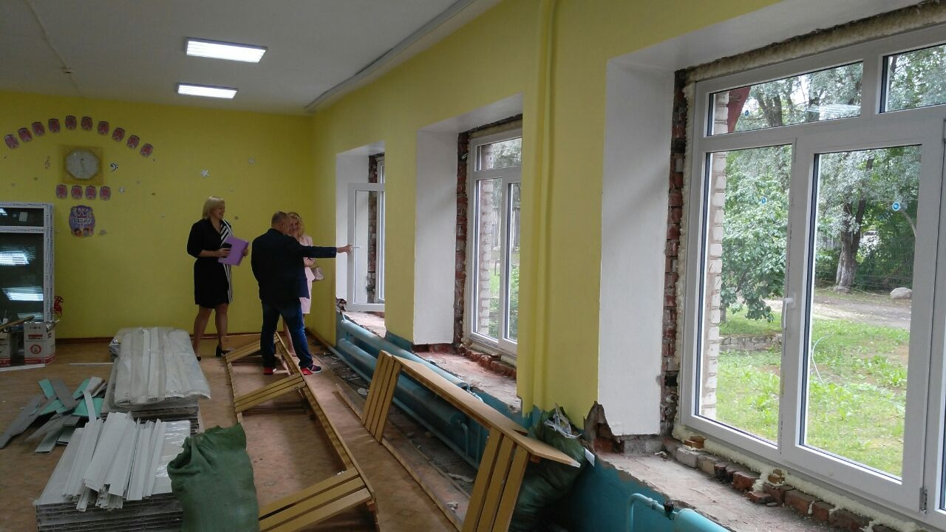
Этап 6. Контроль за выполнением работ
7
Обязательно привлекайте членов инициативной группы к проведению общественного контроля за качеством выполняемых работ, сроками их проведения.
Активнее используйте такие экономические рычаги как начисление штрафов, неустоек, пени подрядчику за каждый день превышения срока исполнения муниципального контракта.
Контрольная точка для завершения работ по проекту
Наш выбор 15 ноября 2023 года, ППМИ - 30 ноября 2023.

Slide 8
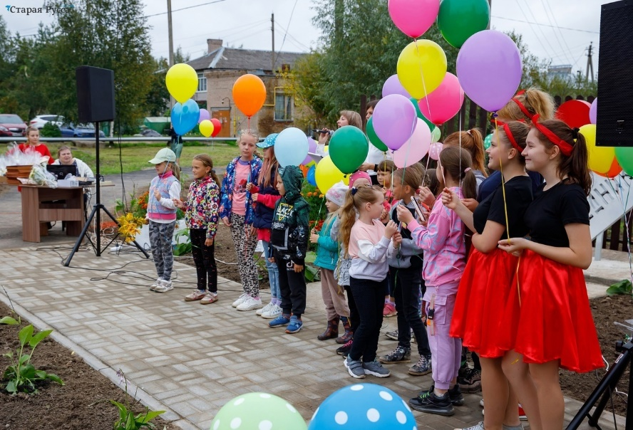
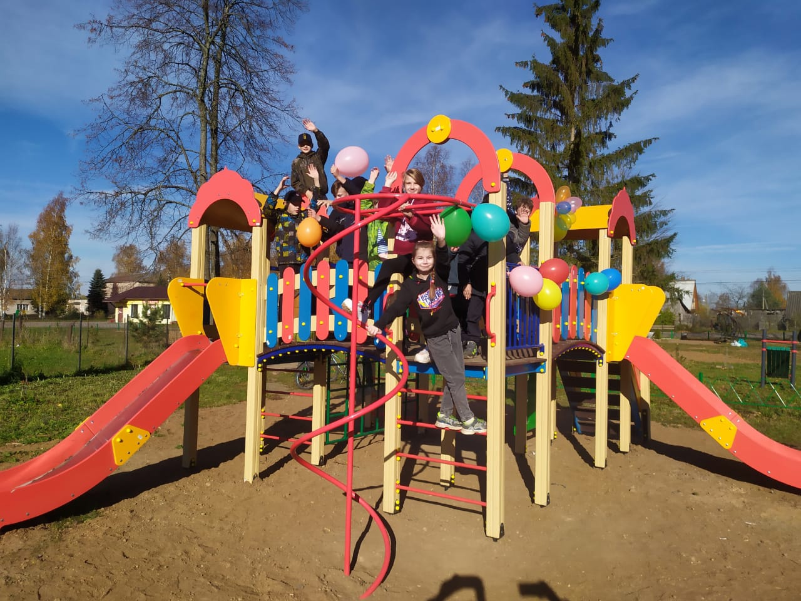
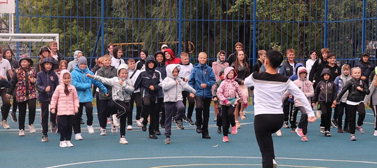
Этап 7. Торжественное открытие объектов
8
Нельзя!
перерезать ленты Главам и иным чиновникам
проводить мероприятие как череду речей и отчетов чиновников.
Необходимо!
доверять перерезание ленты детям и членам инициативных групп
создавать праздник для детей и взрослых

Slide 9
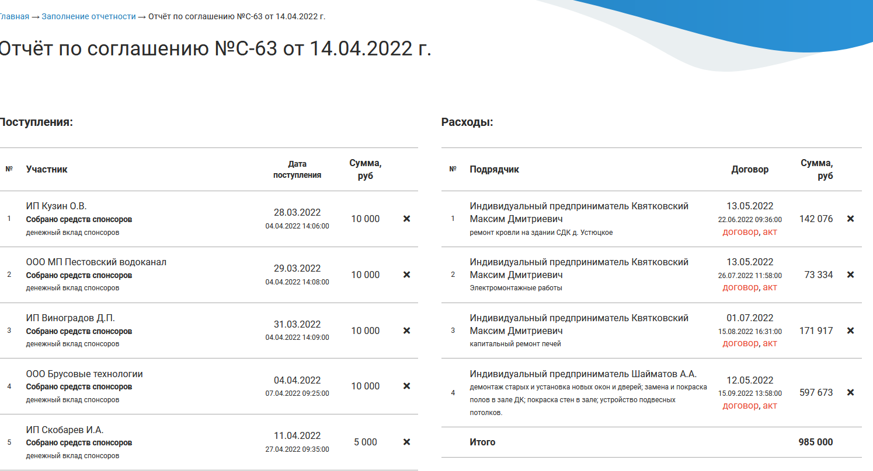
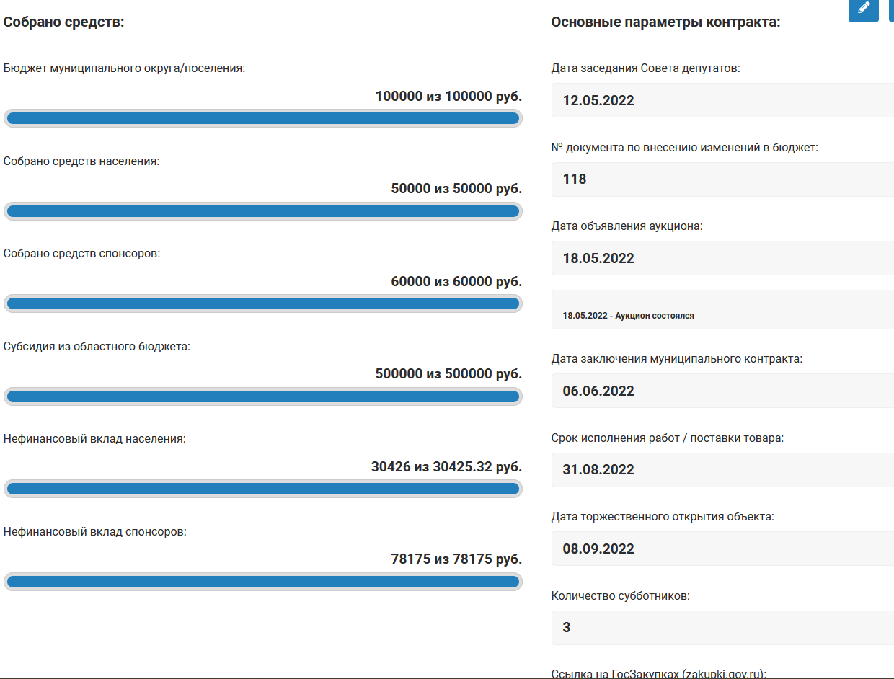
Этап 8. Подготовка отчетов в электронном сервисе
9
Итоговые отчеты должны быть сформированы до
30 ноября 2023 года.

